Slide 1

Notes:
‹#›

Slide 2
Diseño electrónico de drones y misiles de precisión: resistencia a la neutralización electrónica en vuelo
Santiago Mogica
Ingeniería Electrónica — Gestión de Proyectos (TC 024).
[12 de mayo de 2026]
Notes:
‹#›
t

Slide 3
Contexto del problema
Notes:
‹#›

Slide 4
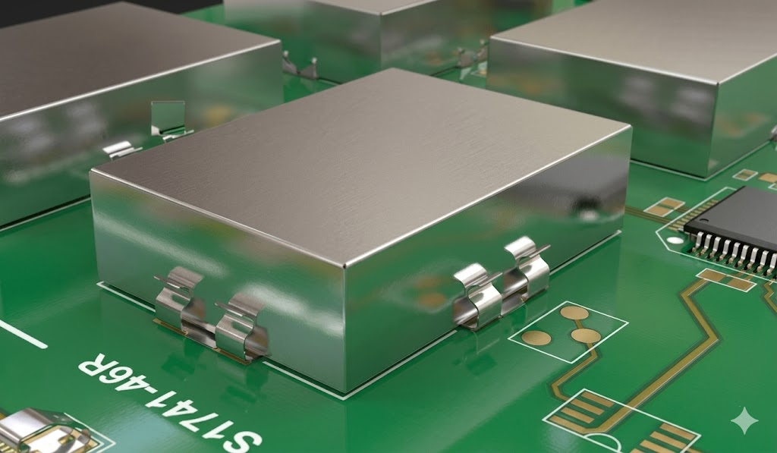
Contra EMP/HPM — Blindaje físico
Jaula de faraday
Armazón metálico continuo alrededor de la electrónica.
Juntas y sellos conductores en cada apertura.
Cables y conectores blindados.

Slide 5

Notes:
Cierre. Muchas gracias. Quedo a disposición para preguntas del tribunal.
[t≈25s]

